Slide 1




SUBDEFENDER
OTAVIO ANOVAZZI 186331
FERNANDO REI SANTOS FILHO 234471

Slide 2

PROPOSTA E BACKGROUND
O jogo se passa em um cenário de guerra, onde o jogador é um general que deve defender seu território de ataque submarino inimigo.
O jogador tem a sua disposição algumas balas de canhão, tendo que abater os submarinos inimigos que estão espalhados aleatoriamente pelo mar.
O jogo acaba quando o player consegue destruir os navios inimigos ou quando sua frota inteira é destruída.

Slide 3
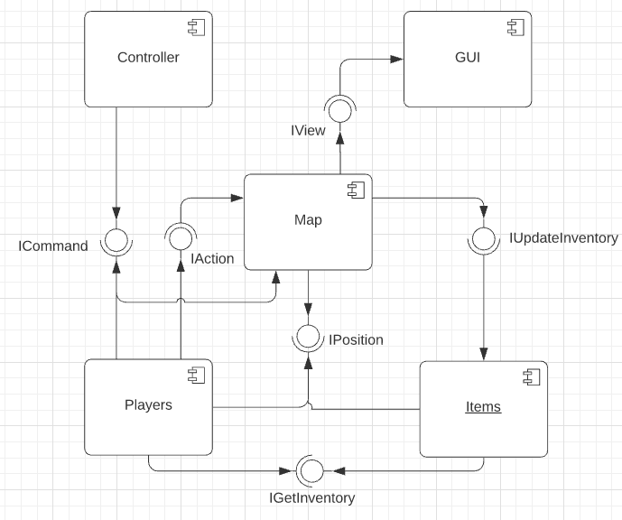
ARQUITETURA

Slide 4
INTERFACE GRÁFICA
A biblioteca LIBGDX foi utilizada como recurso para gerar a interface gráfica. Essa é uma biblioteca muito versátil, permitindo gerar animações, imagens, áudios e muito mais, com apenas algumas linhas de código.
O Pattern Observer foi utilizado na comunicação com a interface gráfica para alterar o estado do display quando o player clicasse em um botão específico, por exemplo.
A seguir seguem alguns recortes e imagens da interface gráfica construída com a biblioteca LIBGDX.

Slide 5
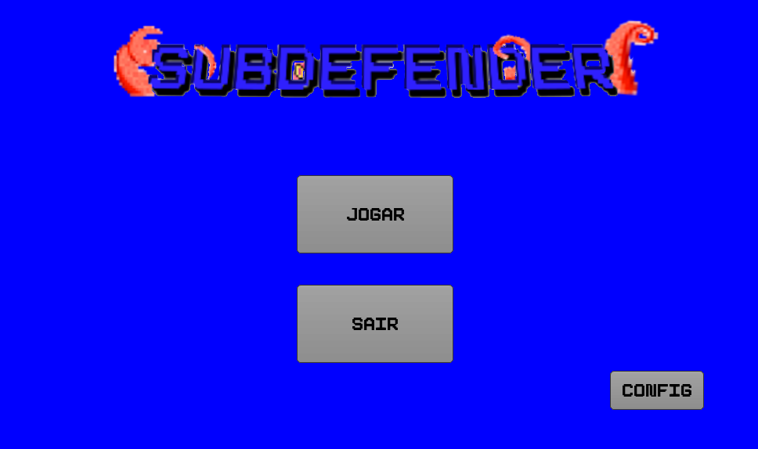
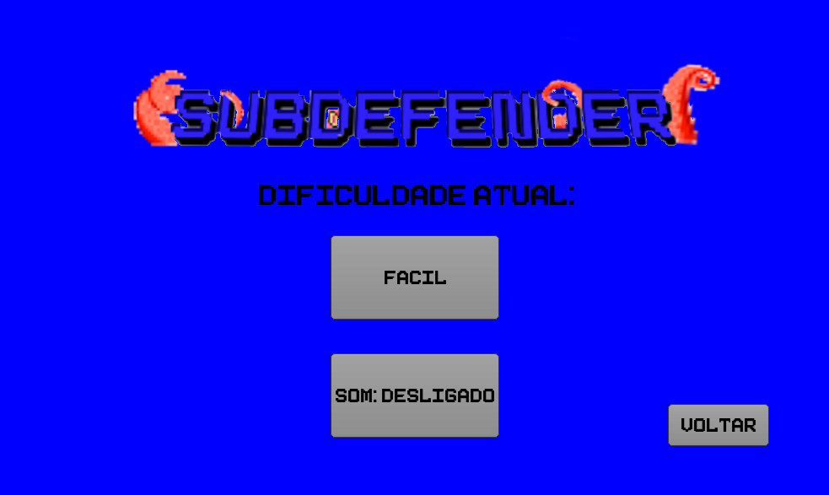
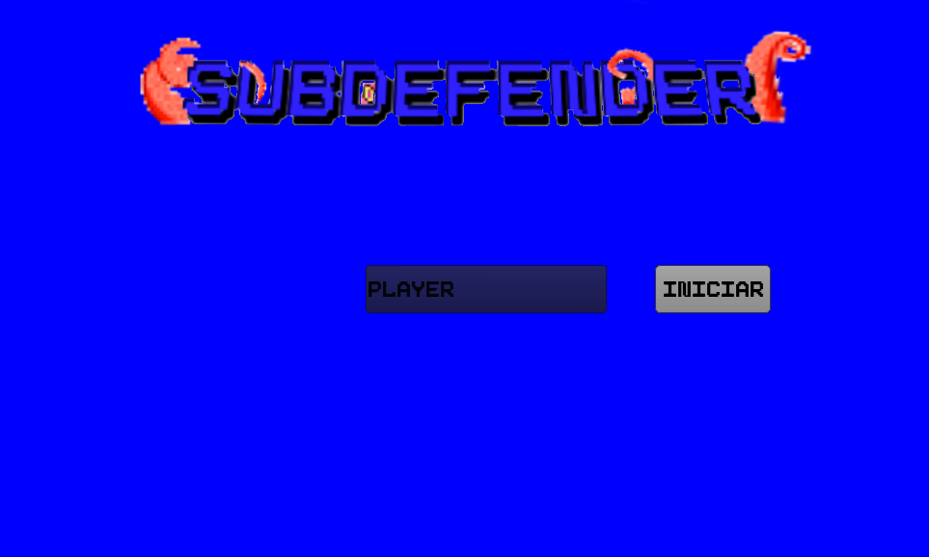
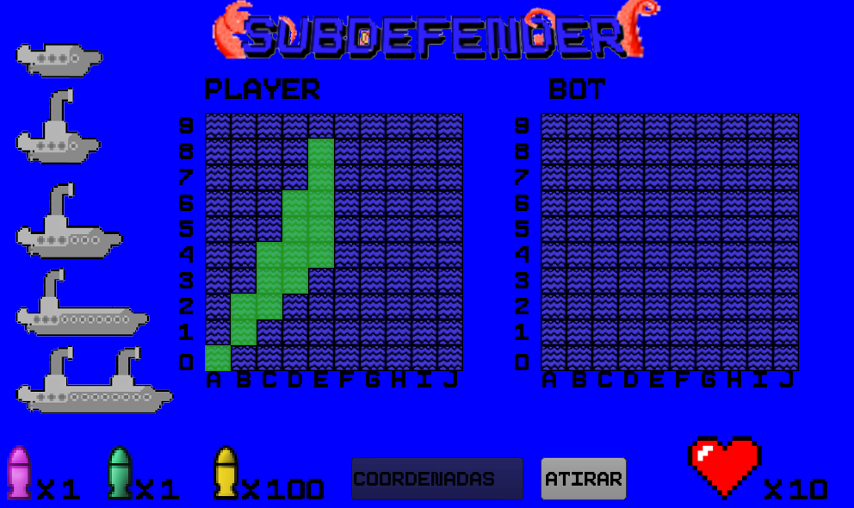

Slide 6
Aprendizados & Planos Futuros
Um dos desafios foi a organização do tempo e a conciliação da LIBGDX com a nossa arquitetura.
Um ponto forte do nosso jogo foi a utilizar biblioteca LIBGDX para criar uma rica interface gráfica
Outro ponto forte do nosso jogo foram as artes autorais, animações e sons inspirados nos clássicos jogos 8-bit.
Pensando no futuro do jogo temos como meta inserir features que ficaram de fora e fazer maior uso da LIBGDX com o objetivo de permitir a compatibilidade do jogo com o sistema mobile Android.

